Slide 1

Поиск работы за границей в 2023 и не только

Slide 3

Сегодня с вами
Рената Мухамадеева
ревьюер на курсе «Системный аналитик»
Exness System Business Analyst
ex Swoo
ex Sber
ex BCS

Slide 4
Про что сегодня расскажем
Как составить резюме?
Как быть с английским?
Для чего нужен нетворкинг?
Что такое behavioral interview?
Стоит ли идти на стажировку?
Что ждет на собеседовании с HR?
Какая ситуация на рынке поиска в 2023 году?

Slide 5
Кто сейчас на нашем мероприятии? Поставьте цифру
Кто планирует поиск работы за границей
Вы узнаете, с чего можно начать свой путь
Кто уже определился с рынком и стратегией поиска
Вы узнаете, что вас будет ждать на собеседованиях, увеличите шансы попасть на собеседования
Кто уже работает на международном рынке
Вы сможете узнать новые советы для поиска, систематизировать
и прокачать свои навыки

Slide 6

Story of my life
Январь 2023 сокращение в
Встреча с карьерным консультантом
Определение рынка поиска
Составление резюме
Отклики, собеседования
5 офферов за 4 месяца
Май 2023 выход на работу в международную компанию

Slide 7
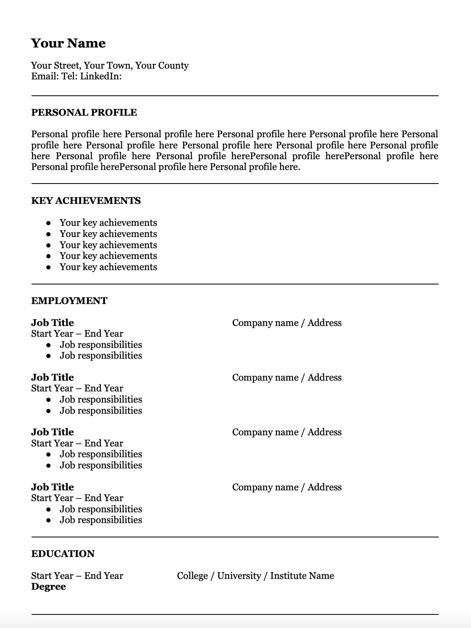
Неочевидные особенности CV
Направленного на поиск за границей
О себе/Summary
Основной акцент на ключевые профессиональные достижения и личные качества, которые полезны в работе
Достижения/Key Achievements
Важно указать достижения и результаты своей работы в формате Что? Как? Что получилось?
Указываем только релевантный для вакансии опыт
Фотография
Должна отсутствовать, как и информация о поле, возрасте, семейном положении, гражданстве и национальности
Размер
В среднем не более двух страниц

Slide 8
Английский
https://shorturl.at/vAQTZ
https://grow.google/certificates/interview-warmup/
Для тренировки попробуйте Google инструмент Interview Warmup, который позволит снизить тревожность, предоставляя возможность потренироваться отвечать на самые популярные вопросы, которые задают на собеседованиях
Помните, что далеко не для всех сотрудники в компаниях английский - родной язык, многие учат его, как и мы с вами
Во многих компаниях есть русские сотрудники, вовсе не обязательно, что вам попадется англоговорящий собеседник

Slide 9
Ключевые моменты собеседования с HR
Tell me about yourself
Имя
Образование
Опыт в хронологическом порядке. Основной акцент на самый последний опыт
Расскажите, почему вы ищете новую работу и что для вас важно
Улыбайтесь глазами ☺
Будьте готовы, что вас спросят о причинах смены работы
Рассказ не более 4-5 минут

Slide 10
Ключевые моменты собеседования с HR
Tell me about yourself
Имя
Образование
Опыт в хронологическом порядке. Основной акцент на самый последний опыт
Расскажите, почему вы ищете новую работу и что для вас важно
Улыбайтесь глазами ☺
Будьте готовы, что вас спросят о причинах смены работы
Рассказ длится не более 4-5 минут
Изучите заранее бизнес компании
Чем занимается компания?
В каких странах функционирует?
Какие у компании конкуренты?
Изучите LinkedIn, официальный сайт, последние достижения и цели – осведомленность и заинтересованность всегда производит хорошее впечатление

Slide 11
Ключевые моменты собеседования с HR
Изучите заранее бизнес компании
Чем занимается компания?
В каких странах функционирует?
Какие у компании конкуренты?
Изучите LinkedIn, официальный сайт, последние достижения и цели – осведомленность и заинтересованность всегда производит хорошее впечатление
Изучите заранее культуру компании
В чем заключаются ценности?
На каких идеях основывается культура?
Компании с развитой корпоративной культурой часто пишут об этом в публичных пространствах, потому что ею гордятся. Изучите LinkedIn и официальный сайт.
За 30 минут HR должен понять, какие у вас ценности и сможете ли вы соответствовать культуре компании

Slide 12
Ключевые моменты собеседования с HR
Изучите заранее культуру компании
В чем заключаются ценности?
На каких идеях основывается культура?
Компании с развитой корпоративной культурой часто пишут об этом в публичных пространствах, потом что ею гордятся. Изучите LinkedIn и официальный сайт.
За 30 минут HR должен понять, какие у вас ценности и сможете ли вы соответствовать культуре компании
Поддерживайте диалог
Будьте открытыми
Не перебивайте
Благодарите за вопросы, а в конце интервью – за беседу
Задавайте вопросы сами
Если не знаете, что ответить, прямо попросите время на ответ и не торопитесь
Подготовьтесь к вопросам заранее
Следуя вышеперечисленным советам, вы покажете себя как уверенного в себе профессионала, уважающего своего собеседника

Slide 13
Ключевые моменты собеседования с HR
Поддерживайте диалог
Будьте открытыми
Не перебивайте
Благодарите за вопросы, а в конце интервью – за беседу
Задавайте вопросы сами
Если не знаете, что ответить, прямо попросите время на ответ и не торопитесь
Подготовьтесь к вопросам заранее

Slide 14

Примеры вопросов
Can you tell me a little about yourself?
What do you know about our company?
Why did you apply for this position?
Why are you looking to leave your current company?
What are your greatest professional strengths?
What is your greatest weakness?
How much money are you looking to earn?
What would you say is the most important thing you are looking for in a job?
Describe some things you particularly liked about your last job?

Slide 15
Behavioral interview
Цели:
— определить, обладаете ли вы значимыми для должности soft skills
— спрогнозировать, как вы поступите в той или иной ситуации

Slide 16
Модель PARLA - метод проведения поведенческого собеседования
P – problem В начале разговора потребуется вспомнить самую сложную ситуацию, с которой вы сталкивались в процессе выполнения должностных обязанностей
A – action Интервьюер попросит описать действия, направленные на преодоление препятствия
R – result На данном этапе нужно будет рассказать, удалось ли справиться с трудностями или вы потерпели неудачу
L – learned Здесь придется поделиться вынесенными из сложившейся ситуации уроками: удалось ли понять причины, по котором вы столкнулись со сложностями, можно ли было их избежать, почему не получилось на 100% закрыть проблему
A – applied В итоге интервьюер попытается выяснить, как вы использовали полученный опыт, и помогли ли сделанные выводы предупредить возникновение трудностей в дальнейшем

Slide 17
Примеры вопросов на Behavioral interview
Tell me about a challenge or conflict you've faced at work, and how you dealt with it.
Do you prefer working alone or in groups?
Tell Me About a Time You Failed
When you have been told, or discovered for yourself, a problem in your job performance, what have you typically done?
What are you going to do if you disagree with your colleague?

Slide 18
На какие из этих вопросов нужно ответить по модели PARLA? Поставьте цифры
Tell me about a challenge or conflict you've faced at work, and how you dealt with it.
Do you prefer working alone or in groups?
Tell Me About a Time You Failed
When you have been told, or discovered for yourself, a problem in your job performance, what have you typically done?
What are you going to do if you disagree with your colleague?

Slide 19



На какие из этих вопросов нужно ответить по модели PARLA? Поставьте цифры
Tell me about a challenge or conflict you've faced at work, and how you dealt with it.
Do you prefer working alone or in groups?
Tell Me About a Time You Failed
When you have been told, or discovered for yourself, a problem in your job performance, what have you typically done?
What are you going to do if you disagree with your colleague?

Slide 20
Нетворкинг
Нетворкинг — это социальная и профессиональная деятельность, направленная на то, чтобы с помощью круга друзей и знакомых, работающих или имеющих связи в той или иной сфере, максимально быстро и эффективно решать сложные жизненные задачи
Ведите LinkedIn на английском
Делитесь успехами и неудачами
Взаимодействуйте с коллегами
Это социальная сеть, где есть свои алгоритмы, и ваша активность влияет на заметность вашего профиля
Расширяйте сеть контактов
Добавляйте в контакты рекрутеров, нанимающих менеджеров, потенциальных коллег и руководителей
Ваш потенциальный рекрутер увидит вас, только если вы на 3 уровне контактов или ближе
Оформите страницу
Подробнее рассмотрим в следующем слайде
Не бойтесь писать в личные сообщения и спрашивать о вакансиях
Подробнее рассмотрим в следующем слайде

Slide 21
Нетворкинг
Оформление профиля в LinkedIn
Headline
Кратко опишите кто вы, чем вы занимаетесь Можно описать основные навыки и опыт
Используйте ключевые слова из вашей сферы
About
Education
Подумайте, что необходимо в первую очередь узнать о вас.
Это будет небольшой текст, где будут перечислены навыки, ключевой опыт, важные достижения и знания
Нанимающему менеджеру может быть интересна ваша степень и образование в целом. Здесь же можно указать релевантные сертификаты
Не забудьте подробно заполнить раздел Experience и и указать Skills
Социальное взаимодействие в LinkedIn
Если это вы знаете человека:
Если это рекрутер:
I noticed that your company is looking for a [job title] and I’m interested in pursuing the opportunity. Do you mind referring me to the recruiter or hiring manager?”
I noticed that you are looking for a [job title] and I’m interested in this position. Do you mind discuss?

Slide 22
О процессе в целом
Время
Обычно процесс от начала общения с рекрутером до оффера занимает до 3х недель
Активные периоды найма
Начало года – согласован бюджет на год, активный период обычно длится до начала лета
Сентябрь – период возвращения из отпусков, возможность проводить интервью
Конец года – остался бюджет или идет планирование задач на следующий год
Стажировки
Если оплачиваемая, то нужно идти и как можно скорее нужно начинать получать опыт
Если не оплачиваемая, то взвесьте все за и против. Например, если есть шанс, что вы устроитесь в штат после окончания, то попробовать стоит
Конкуренция
Конкуренция выше в разы, потому за границей, в особенности в компаниях, где разрешена удаленная работа - работают и ищут работу люди по всему миру

Slide 23

Ваши вопросы

